Slide 1
Recherche et analyse dans le domaine des transports
Module 4 : Transports durables et analyse des politiques
Laboratoire 9 : Introduction à l'évaluation de l'impact environnemental

Slide 3
Table des matières
Laboratoire 9 : Introduction à l'évaluation de l'impact environnemental
0. Objectif | 1
0.1 Objectifs pédagogiques | 2
1. Objectifs et pertinence de l'évaluation de l'impact environnemental (EIE) | 3
1.1 Définition et objectif de l'EIE | 4
1.2 Importance de l'EIE dans les projets d'infrastructure et de transport | 5
1.3 Cadres réglementaires et normes internationales | 6
1.4 Rôle de l'EIE dans le développement durable | 7
2. Indicateurs environnementaux clés dans les projets de transport | 8
2.1 Aperçu des indicateurs environnementaux | 9
2.2 Émissions (CO₂, NOₓ, PM2,5, etc.) | 10
2.3 Pollution sonore et vibrations | 11
2.4 Impacts sur l'utilisation des sols et la biodiversité | 12
2.5 Qualité de l'eau et des sols | 13
2.6 Évaluation des impacts visuels et sur la communauté | 14
3. Études de cas et exemples concrets | 15
3.1 Extension d'une ligne de métro en zone urbaine – Points saillants de l'EIE | 16
3.2 Construction d'autoroutes dans les zones protégées – Défis et résultats | 18
3.3 Développement aéroportuaire – Conflits entre les parties prenantes et résolution dans le cadre des EIE | 20
3.4 Création de nuages de points dans Excel | 21
4. Défis liés à la réalisation d'EIE pour les projets de transport | 22
4.1 Collecte des données et problèmes de qualité | 23
4.2 Prévision précise des impacts futurs | 24
4.3 Équilibre entre les objectifs économiques et environnementaux | 25
4.4 Participation des parties prenantes et consultation publique | 26
i
Importance de la visualisation des données dans la recherche sur les transports

Slide 4
Table des matières
Laboratoire 9 : Introduction à l'évaluation de l'impact environnemental
5. Composante pratique – Excel pour les émissions | 27
5.1 Introduction au calcul des facteurs d'émission | 28
5.2 Présentation des formules Excel | 29
5.3 Exemple d'activité sur un ensemble de données | 30
5.4 Interprétation des résultats dans le contexte des EIE relatives aux transports | 31
5.5 Devoir à la maison | 32
6. Références | 33
6.1 Manuels et tutoriels de référence | 34
ii
Importance de la visualisation des données dans la recherche sur les transports

Slide 5
Section 0 :
Objectif
Transports durables et analyse des politiques
1

Slide 6
0.1 Objectifs pédagogiques
Numéro de section | Activité | Type d'activité | Outils | Activité réalisée par | Temps alloué (min)
1 | Comprendre l'objectif de l'évaluation de l'impact environnemental (EIE) et son rôle dans la planification durable des transports. | Présentation | Diapositives | Enseignant | 20
1 | Identifier et évaluer les indicateurs environnementaux clés tels que les émissions, le bruit et l'utilisation des sols. | Présentation | Diapositives | Enseignant | 20
2 | Se familiariser avec les principaux cadres, lois et normes internationales en matière d'EIE. | Présentation | Diapositives | Enseignant | 15
2 | Analyser des études de cas réels afin d'examiner les défis liés à l'EIE et les stratégies d'atténuation. | Présentation | Diapositives | Enseignant | 30
2 | Utiliser les outils Excel pour calculer les émissions et en tirer des conclusions pertinentes pour l'élaboration des politiques. | Présentation | Excel | Enseignant | 45
5 | Devoirs à domicile | Devoirs | Excel | Étudiants | 120
 | TOTAL |  |  |  | 265
Transports durables et analyse des politiques
2

Slide 7
Section 01 :
Objectifs et pertinence de l'évaluation de l'impact environnemental (EIE)
Transports durables et analyse des politiques
3

Slide 8
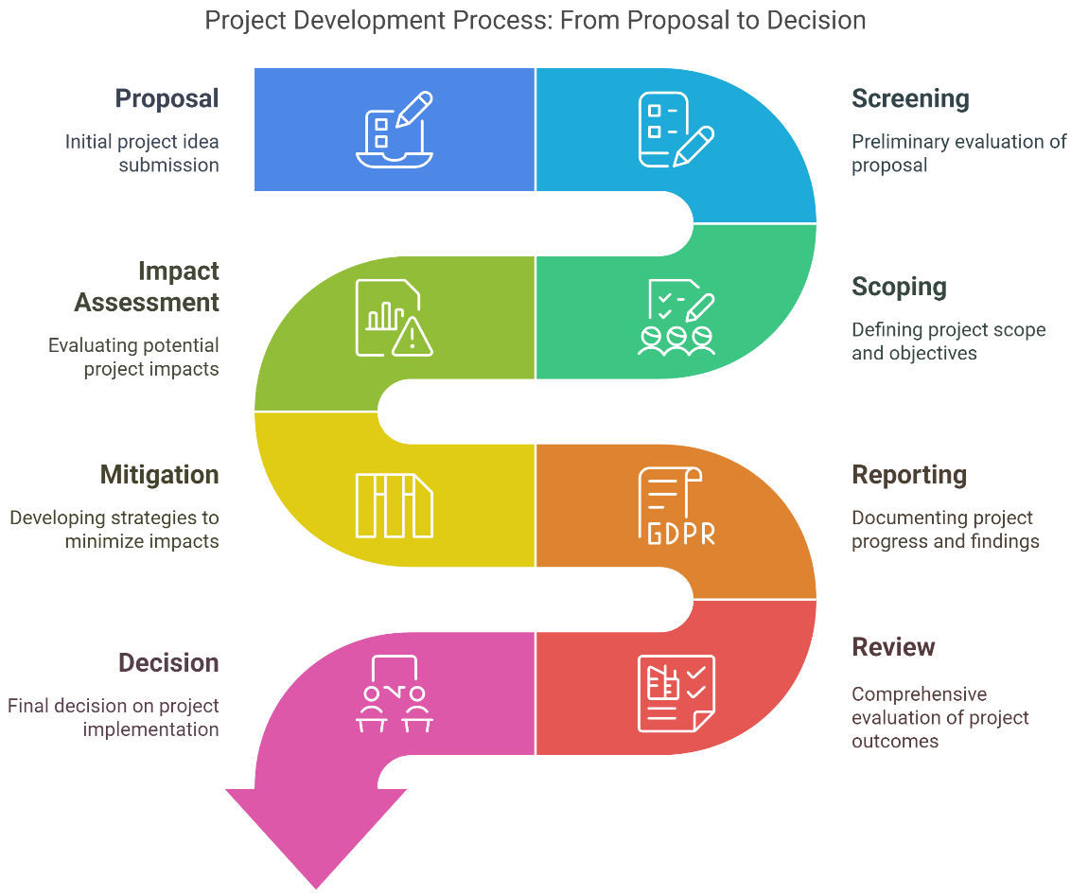
1. Objectifs et pertinence de l'évaluation de l'impact environnemental (EIE)
1.1 Définition et objectif de l'EIE
L'EIE est un processus structuré visant à identifier, prévoir et évaluer les effets environnementaux des projets proposés avant que les décisions ne soient prises.
Elle aide les décideurs à comprendre les conséquences environnementales potentielles et à intégrer des stratégies d'atténuation.
Elle se concentre sur :
i. Prévenir les dommages environnementaux
ii. L'amélioration de la conception des projets
iii. Impliquer les parties prenantes dès le début
Transports durables et analyse des politiques
4

Slide 9
1. Objectifs et pertinence de l'évaluation de l'impact environnemental (EIE)
1.2 Importance de l'EIE dans les projets d'infrastructure et de transport
      Les projets de transport ont souvent une incidence sur la qualité de l'air, l'utilisation des sols, les ressources en eau et les établissements humains.
      Les EIE contribuent à :
      i. Identifier les impacts directs, indirects et cumulatifs
      ii. éviter des erreurs de conception coûteuses grâce à une analyse précoce
      iii. Obtenir les autorisations légales et communautaires
      Promouvoir une utilisation efficace des ressources et minimiser les retards dus à la non-conformité environnementale.
      Exemples concrets :
      i. L'EIE a empêché la construction d'une autoroute à travers une forêt protégée au Sri Lanka.
      ii. Le réseau métropolitain indien a adapté ses méthodes de creusement de tunnels en raison de l'impact sur les eaux souterraines identifié dans l'EIE.
Transports durables et analyse des politiques
5

Slide 10
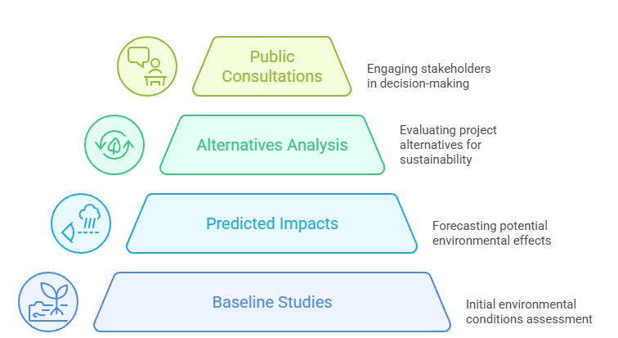
1. Objectifs et pertinence de l'évaluation de l'impact environnemental (EIE)
1.3 Cadres réglementaires et normes internationales
      Les EIE sont obligatoires pour les grands projets en vertu de nombreuses lois nationales et accords internationaux.
      Principaux cadres réglementaires :
      i. Directive EIE de l'UE (directive 2014/52/UE)
      ii. NEPA (loi nationale sur la politique environnementale) des États-Unis
      iii. Mesures de sauvegarde environnementales de la Banque mondiale et de la BAD
      Les EIE doivent inclure :
      i. Des études de référence
      ii. Les impacts prévus
      iii. Une analyse des alternatives
      iv. Consultations publiques
Recherche et analyse dans le domaine des transports
6

Slide 11
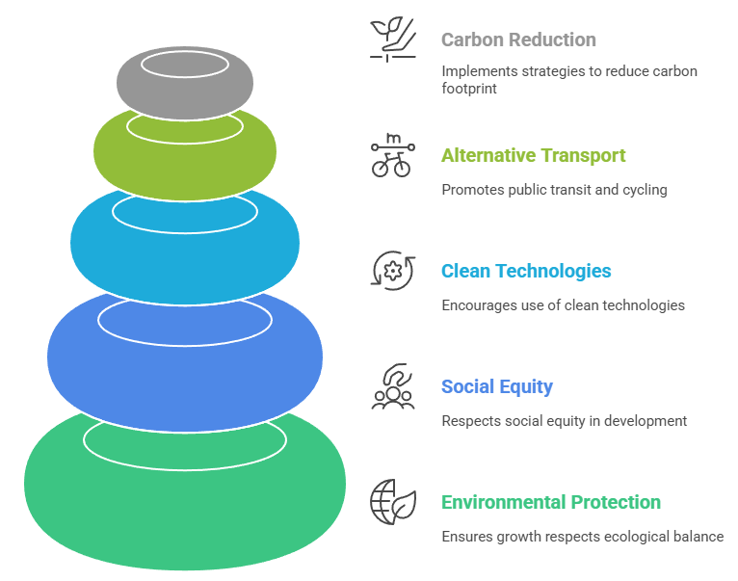
1. Objectifs et pertinence de l'évaluation de l'impact environnemental (EIE)
1.4 Rôle de l'EIE dans le développement durable
      L'EIE s'aligne sur les objectifs de développement durable (ODD) des Nations unies :
      i. ODD 11 (Villes durables)
      ii. ODD 13 (Mesures relatives à la lutte contre les changements climatiques)
      iii. ODD 15 (Vie terrestre)
      Garantit que la croissance :
      i. Ne se fasse pas au détriment de l'environnement
      ii. Respecte l'équité sociale et l'équilibre écologique à long terme
      Encourage l'utilisation de :
      i. Des technologies propres
      ii. Des modes de transport alternatifs (transports en commun, vélo)
      iii. Stratégies de réduction de l'empreinte carbone
Recherche et analyse dans le domaine des transports
7

Slide 12
Section 02 :
Indicateurs environnementaux clés dans les projets de transport
Recherche et analyse dans le domaine des transports
8

Slide 13
2. Indicateurs environnementaux clés dans les projets de transport
2.1 Aperçu des indicateurs environnementaux
      Les indicateurs environnementaux sont des variables mesurables utilisées pour évaluer l'impact d'un projet de transport.
Type d'indicateur | Exemple | Outil de mesure
Qualité de l'air | CO₂, NOₓ | Modèles d'émission (par exemple, COPERT)
Bruit | Niveaux dB | Sonomètres, stations de surveillance
Biodiversité | Perturbation de l'habitat | SIG et études écologiques
Recherche et analyse dans le domaine des transports
9

Slide 14
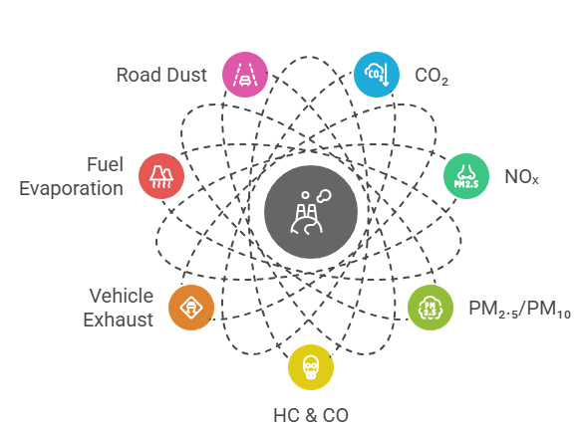
2. Indicateurs environnementaux clés dans les projets de transport
2.2 Émissions
Principales émissions :
i. CO₂ – Changement climatique (réchauffement climatique)
ii. NOₓ – Santé respiratoire, formation de smog
iii. PM₂,₅/PM₁₀ – Pénétration dans les poumons, problèmes cardiovasculaires
iv. HC et CO – Gaz toxiques issus d'une combustion incomplète
Sources :
i. Gaz d'échappement des véhicules
ii. Évaporation du carburant
iii. Poussière routière
Recherche et analyse dans le domaine des transports
10

Slide 15
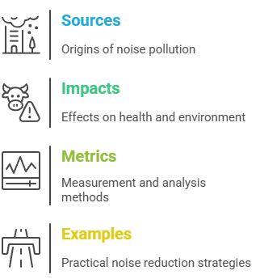
2. Indicateurs environnementaux clés dans les projets de transport
2.3 Pollution sonore et vibrations
Sources :
i. Bruit des moteurs, interaction entre les pneus et la route, klaxons, voies ferrées
Impacts :
i. Stress, troubles du sommeil, perte auditive
ii. Perturbation de la faune sauvage
Mesures :
i. Mesuré en décibels (dB(A))
ii. Moyennes pondérées dans le temps (par exemple, Ldn, Leq)
Exemples :
i. Barrières antibruit sur les autoroutes
ii. Limitations de vitesse visant à réduire le bruit des moteurs
Recherche et analyse dans le domaine des transports
11

Slide 16
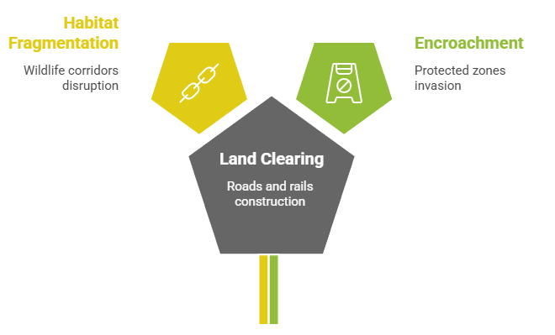
2. Indicateurs environnementaux clés dans les projets de transport
2.4 Impacts sur l'utilisation des sols et la biodiversité
Impacts :
i. Défrichage des terres pour la construction de routes/voies ferrées
ii. Fragmentation des habitats et des corridors fauniques
iii. Empiétement sur les zones protégées
Indicateurs :
i. Hectares de forêt déboisés
ii. Nombre d'espèces touchées (Liste rouge de l'UICN)
Recherche et analyse dans le domaine des transports
12

Slide 17
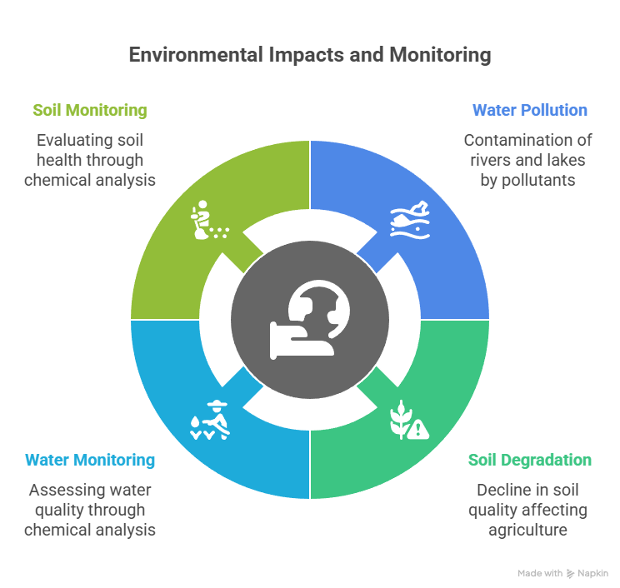
2. Indicateurs environnementaux clés dans les projets de transport
2.5 Qualité de l'eau et des sols
Sources :
i. Huile, déversements de carburant, métaux lourds provenant des pneus et des freins
ii. Sédiments de construction
Impacts :
i. Pollution de l'eau dans les rivières/lacs
ii. Dégradation des sols affectant l'agriculture
Surveillance
i. Eau : DBO, DCO, concentrations en métaux lourds
ii. Sol : pH, teneur en plomb, matière organique
Recherche et analyse dans le domaine des transports
13

Slide 18
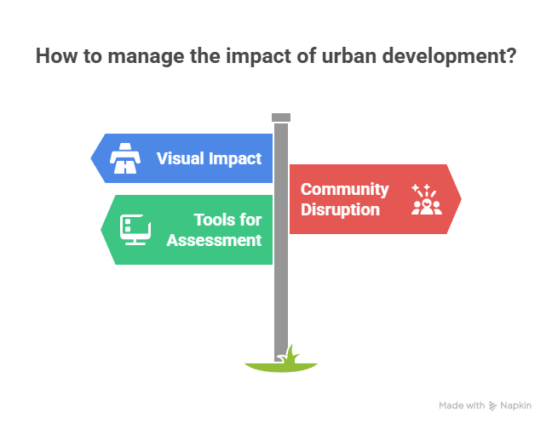
2. Indicateurs environnementaux clés dans les projets de transport
2.6 Évaluation visuelle et communautaire des impacts
Impact visuel :
i. Modification de la qualité du paysage (par exemple, ponts routiers dans les villes historiques)
Perturbation de la communauté :
i. Déplacement, congestion routière, perturbation des sites culturels
Outils :
i. Simulations visuelles
ii. Enquêtes sociales
Recherche et analyse dans le domaine des transports
14

Slide 19
Section 03 :
Études de cas et exemples concrets
Recherche et analyse dans le domaine des transports
15

Slide 20
3. Études de cas et exemples concrets
3.1 Extension du réseau métropolitain en zone urbaine – Points saillants de l'EIE
Extension du réseau métropolitain urbain - Métro de Delhi, Inde (également applicable : métro de Vienne ou Crossrail de Londres)
Description du projet :
i. Système de métro souterrain/de surface en plusieurs phases dans un environnement urbain dense
Principales préoccupations :
i. Bruit et vibrations pendant le creusement des tunnels
ii. Déplacement des quartiers informels
iii. Perturbations du niveau des eaux souterraines
Mesures d'atténuation :
i. Utilisation de tunneliers à amortissement des vibrations
ii. Réhabilitation des communautés déplacées
iii. Récupération des eaux de pluie et recharge des aquifères
Recherche et analyse dans le domaine des transports
16

Slide 21
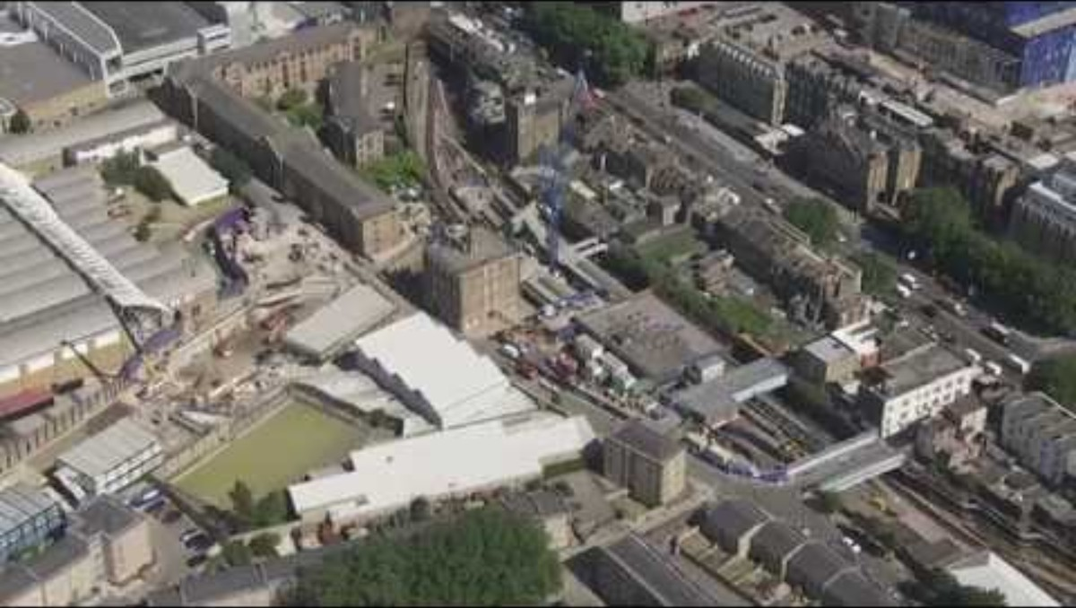
3. Études de cas et exemples concrets
3.1 Extension du réseau métropolitain en zone urbaine – Points saillants de l'EIE
Projet Crossrail à Londres
Thèmes abordés : stratégie de développement durable, réutilisation des matériaux excavés, réduction des émissions et avantages environnementaux à long terme
https://youtu.be/OBfTvWTzl68
Recherche et analyse dans le domaine des transports
17

Slide 22
3. Études de cas et exemples concrets
3.2 Construction d'autoroutes dans les zones protégées – Défis et résultats
Autoroute traversant une zone écologiquement sensible (Exemple : autoroute du Sud, Sri Lanka, ou tunnel A303 près de Stonehenge, Royaume-Uni)
Description du projet :
i. Projet d'autoroute conçu pour améliorer la connectivité régionale, mais qui traverse des zones humides/forêts
Défis liés à l'EIE :
i. Déforestation, interruption des corridors fauniques et dégradation des zones humides
ii. Opposition des groupes environnementaux
Résultats :
i. Modifications du tracé afin de minimiser l'impact
ii. Passages pour la faune (passages supérieurs et inférieurs)
iii. Surveillance environnementale continue après la construction
Recherche et analyse dans le domaine des transports
18

Slide 23

3. Études de cas et exemples concrets
3.2 Construction d'autoroutes dans les zones protégées – Défis et résultats
Tunnel A303 près de Stonehenge, Royaume-Uni
Objectif : montrer comment le trafic serait détourné sous terre, réduisant ainsi l'impact sur le paysage patrimonial. Idéal pour mettre en évidence les mesures d'atténuation visuelles et écologiques.
https://youtu.be/Vexogpfnm9Q
Recherche et analyse dans le domaine des transports
19

Slide 24
3. Études de cas et exemples concrets
3.3 Développement aéroportuaire – Conflits entre les parties prenantes et résolution dans les EIE
Mégaprojet aéroportuaire et engagement des parties prenantes (Exemple : aéroport d'Istanbul, Turquie, ou troisième piste de Heathrow, Royaume-Uni)
Description du projet :
i. Projet d'aéroport international majeur visant à stimuler le tourisme et la logistique
Points de conflit :
i. Déforestation à grande échelle (Istanbul : 6 600 hectares), perturbation des voies migratoires des oiseaux
ii. Déplacement de communautés et conflits liés à l'acquisition de terres
Processus d'EIE :
i. Révisions multiples en raison d'une forte opposition publique
ii. Actions en justice intentées par des ONG environnementales
iii. Études supplémentaires et audiences publiques obligatoires
Recherche et analyse dans le domaine des transports
20

Slide 25

3. Études de cas et exemples concrets
3.3 Développement aéroportuaire – Conflits entre les parties prenantes et résolution dans les EIE
Troisième piste de Heathrow, Royaume-Uni
Thème central : visuels animés de l'infrastructure proposée, accompagnés d'une couverture médiatique des débats publics et politiques, notamment en ce qui concerne les implications environnementales et les préoccupations de la communauté concernant la faune, le bruit et les émissions.
https://youtu.be/BPrJxRcMJ9A
Recherche et analyse dans le domaine des transports
21

Slide 26
Section 04 :
Difficultés rencontrées dans la réalisation d'EIE pour les projets de transport
Recherche et analyse dans le domaine des transports
22

Slide 27
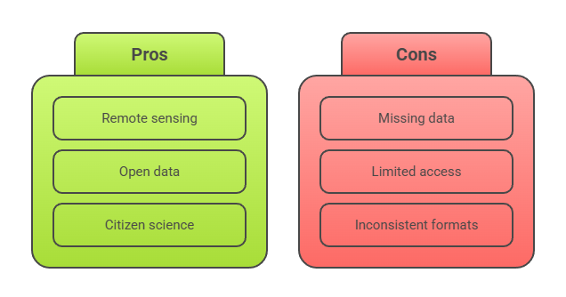
4. Difficultés rencontrées dans la réalisation des EIE pour les projets de transport
4.1 Collecte des données et questions relatives à la qualité
Problèmes :
i. Données de référence manquantes ou obsolètes (air, biodiversité, etc.)
ii. Accès limité à des données précises sur le trafic et l'environnement
iii. Formats incohérents entre les différentes sources
Solutions :
i. Utiliser la télédétection, les données ouvertes et la science citoyenne
ii. Normaliser la collecte et les formats des données
Recherche et analyse dans le domaine des transports
23

Slide 28
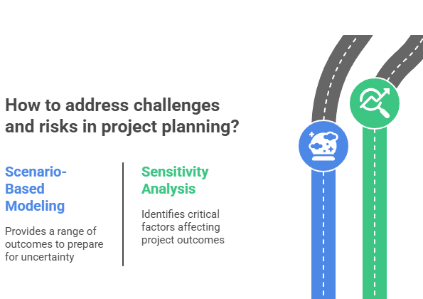
4. Défis liés à la réalisation d'EIE pour les projets de transport
4.2 Prévoir avec précision les impacts futurs
Défis :
i. Les délais de réalisation des projets prolongés augmentent l'incertitude
ii. Évolution des types de carburants, des réglementations et des schémas de circulation
Risques :
i. Prévisions inexactes → mesures d'atténuation insuffisantes
Solutions :
i. Modélisation basée sur des scénarios (meilleur/pire cas)
ii. Analyse de sensibilité dans les modèles d'émissions et d'utilisation des sols
Recherche et analyse dans le domaine des transports
24

Slide 29
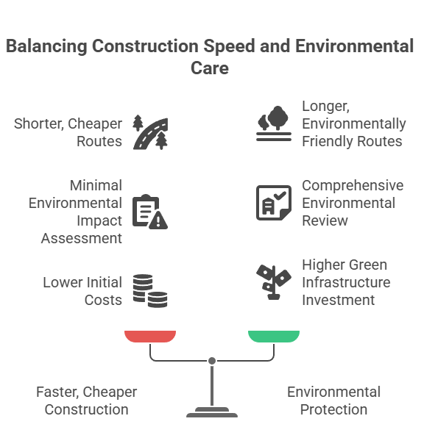
4. Défis liés à la réalisation d'EIE pour les projets de transport
4.3 Équilibre entre les objectifs économiques et environnementaux
Conflit :
i. Construction plus rapide et moins coûteuse vs protection de l'environnement
Exemples :
i. Trajet à travers les forêts ou détour plus long
ii. EIE minimale vs examen complet
Approche :
i. Intégrer les coûts environnementaux dans l'analyse coûts-avantages
ii. Investir dans des infrastructures écologiques (par exemple, soutien aux véhicules électriques, barrières acoustiques avec végétation)
Recherche et analyse dans le domaine des transports
25

Slide 30
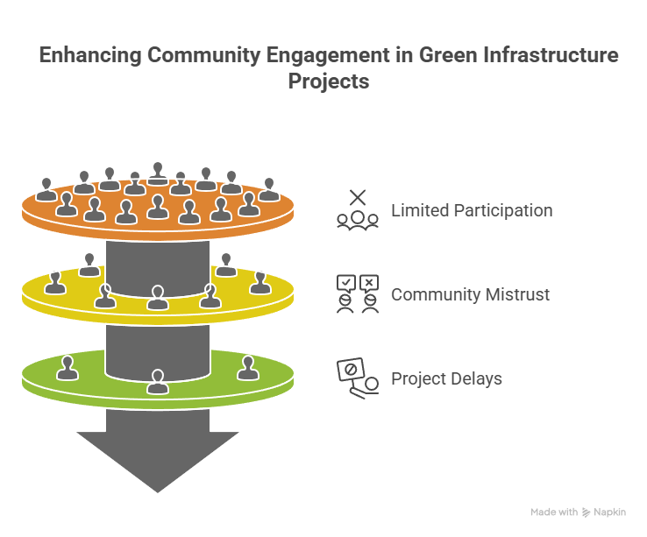
4. Défis liés à la réalisation d'EIE pour les projets de transport
4.4 Participation des parties prenantes et consultation publique
Problèmes :
i. Participation restreinte
ii. Méfiance de la communauté
iii. Retards dans les projets dus à l'opposition juridique ou publique
Solutions :
i. Impliquer dès le début les groupes concernés
ii. Utiliser des cartes/simulations pour expliquer les impacts
iii. Communiquer dans les langues locales, dans des formats accessibles
Recherche et analyse dans le domaine des transports
26

Slide 31
Section 05 :
Composante pratique – Excel pour les émissions
Recherche et analyse dans le domaine des transports
27

Slide 32
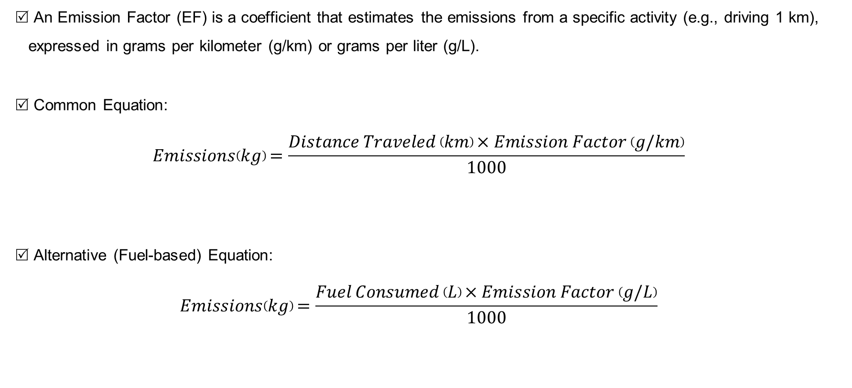
5. Composante pratique – Excel pour les émissions
5.1 Introduction au calcul des facteurs d'émission
Un facteur d'émission (FE) est un coefficient qui estime les émissions générées par une activité spécifique (par exemple, parcourir 1 km), exprimé en grammes par kilomètre (g/km) ou en grammes par litre (g/L).
Équation courante :
$$Emissions\left(kg\right)=\frac{Distance Traveled \left(km\right)×Emission Factor \left(g/km\right)}{1000}$$
Équation alternative (basée sur le carburant) :
$$Emissions\left(kg\right)=\frac{Fuel Consumed \left(L\right)×Emission Factor \left(g/L\right)}{1000}$$
Recherche et analyse dans le domaine des transports
28

Slide 33
5. Composante pratique – Excel pour les émissions
5.2 Présentation des formules Excel
Identifiant du véhicule | Carburant consommé (L) | EF (g/L) | Émissions (kg)
F001 | 30 | 2392 | =B2*C2/1000
F002 | 85 | 2640 | =B3*C3/1000
Conseils supplémentaires pour Excel
  i. Utilisez la fonction SUM() pour calculer le total des émissions
ii. Utilisez la fonction MOYENNE() pour analyser l'efficacité des différents types de véhicules
iii. Ajoutez une mise en forme conditionnelle pour mettre en évidence les véhicules à fortes émissions
Recherche et analyse dans le domaine des transports
29

Slide 34
5. Composante pratique – Excel pour les émissions
5.3 Exemple d'activité sur un ensemble de données
Utilisez l'ensemble de données fourni (emissions_dataset.csv) pour calculer les émissions de CO₂ de différents véhicules en fonction de leur consommation de carburant et des facteurs d'émission.
Calculez les émissions pour chaque véhicule :
  Formule → =D2*E2/1000
Visualisez les émissions totales par type de véhicule :
Insérer → Tableau croisé dynamique
Lignes : Type de véhicule
Valeurs : Somme des émissions (kg)
Insérer → Diagramme circulaire ou à barres
Comparez les émissions du diesel et de l'essence à l'aide de filtres ou : =SUMIF(C:C, « Diesel », F:F)
Recherche et analyse dans le domaine des transports
30

Slide 35
5. Composante pratique – Excel pour les émissions
5.4 Interprétation des résultats dans le contexte des EIE dans le domaine des transports
Questions à débattre
i. Quels types de véhicules contribuent le plus aux émissions de CO₂ ?
ii. Les moteurs diesel émettent-ils beaucoup plus que les moteurs à essence ?
iii. Quel est l'impact des bus ou des camions par rapport aux véhicules plus petits ?
iv. Que se passerait-il s'ils étaient remplacés par des véhicules électriques ou hybrides ?
Implications politiques
i. Identifier les domaines prioritaires pour la réduction des émissions (par exemple, passer à une flotte de bus électriques).
ii. Les résultats peuvent être intégrés dans les rapports d'EIE afin de recommander des mesures d'atténuation
iii. Soutenir les décisions coûts-avantages en faveur de l'adoption de technologies plus propres
Idées d'activités supplémentaires
i. Modifier l'ensemble de données pour simuler le passage de tous les véhicules diesel à l'électricité
ii. Mesurer le pourcentage de variation des émissions totales
iii. Préparez une brève note de service ou un tableau de bord visuel dans Excel.
Recherche et analyse dans le domaine des transports
31

Slide 36
5. Composante pratique – Excel pour les émissions
5.5 Devoir à domicile
Définir un scénario réaliste pour les infrastructures de transport
Cartographier cinq indicateurs environnementaux clés (par exemple, CO₂, bruit, biodiversité)
Effectuer une analyse des émissions à l'aide d'Excel avec des visualisations (transport_emissions_dataset.csv)
Rédiger une note de service professionnelle contenant des recommandations concrètes
Réfléchir aux défis pratiques de l'EIE et à la dynamique des parties prenantes
Résultats attendus :
        i. Rapport PDF structuré
        ii. Classeur Excel annoté
        iii. Mise en forme claire et démonstration d'un esprit critique
Recherche et analyse dans le domaine des transports
32

Slide 37
Section 06 :
Références
Recherche et analyse dans le domaine des transports
33

Slide 38
6. Références
6.1 Manuels de référence et tutoriels
Union européenne. (2014). Directive 2014/52/UE relative à l'évaluation des incidences de certains projets publics et privés sur l'environnement. Journal officiel de l'Union européenne.
https://youtu.be/OBfTvWTzl68
https://youtu.be/Vexogpfnm9Q
https://youtu.be/Vexogpfnm9Q
Recherche et analyse dans le domaine des transports
34

Slide 39
Nous vous remercions de votre attention.

